Slide 1
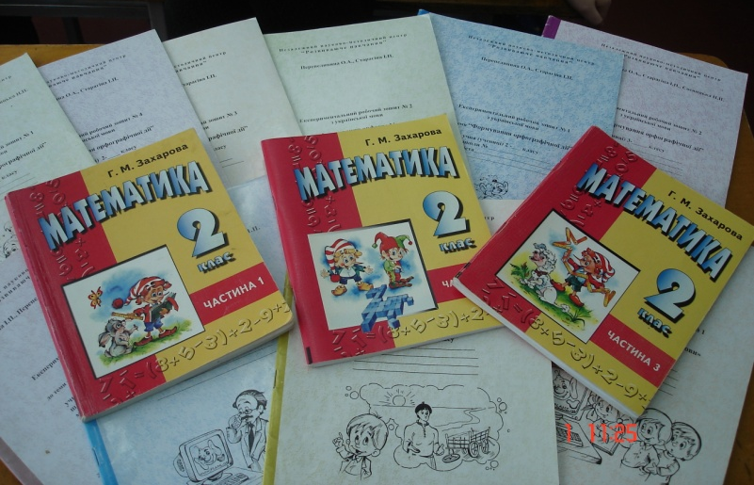
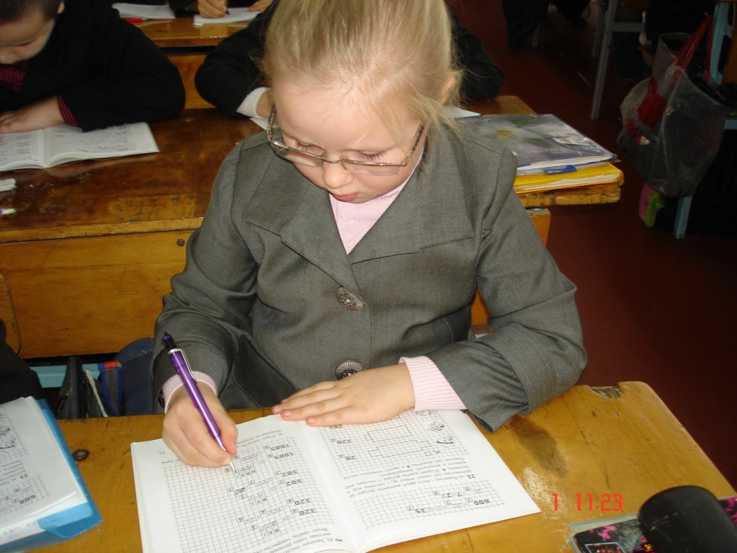
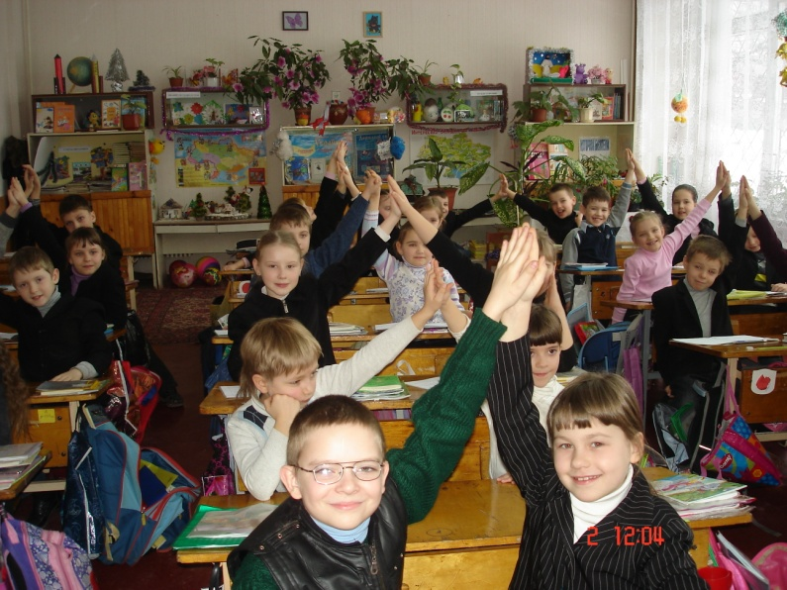
50 років
розвивальному навчанню

Slide 2
За думкою автора системи розвивльного навчання В.В.Давидова: “Важливо дати дитині не знання, а спосіб його здобування”

Slide 3
 | Основні параметри освітнього процесу у розвивальному навчанні (За Ю.В’юнковою)
Ціль навчання | Спосіб навчання | Способи спілкування і навчання | Модель взаємодії
Загальний розвиток учнів, розвиток розуму, почуттів, волі, навчання вмінню вчитися, жити серед людей, формування творчої особистості | Передача принципів дій через організовану навчальну діяльність і соціальне середовище | Спочатку «авторитарна демократія», потім демократичний стиль спілку- вання. Учитель — організатор особистої діяльності учня. Співпраця, методичне співавторство | Учитель — учень. Учень — учень. Учень — учитель

Slide 4
 | Основні параметри освітнього процесу у розвивальному навчанні (За Ю.В’юнковою)
Форми навчання | Розвиток емоційної сфери. Мотивація навчання | Інтелектуальний розвиток | Вольовий розвиток
Фронтальні, індивідуальні, групові, командні | Навчальні та широкі пізнавальні інтереси. Далі — інтерес до пізнавальної діяльності, отримання, здобуття знань | Розвиток загальних інтелектуальних умінь: порівняння, класифікація, узагальнення, критичність. Самостійність, глибина, широта мислення | Спрямованість навчання на вміння долати труднощі, добиватися отримання результату, розвиток працездатності

Slide 5
 | Основні параметри освітнього процесу у розвивальному навчанні (За Ю.В’юнковою)
Форми виховання | Методико- дидактичний аспект виховання | Самовиховання | Нетрадиційні форми активізації психічного здоров'я
Формування сприятливого морального клімату. Осмислення джерел учин- ків і способів розв'язання конфліктів | Проблемні питання. Діалог. Право на помилку. Варіанти правильних відповідей. Паузи. Поетизація процесу навчання | Знання прийомів самовиховання: осмислення своєї індивідуальності, знання елементів самовиховання, самоаналіз, самоконтроль | Точковий масаж, динамічні релаксаційні паузи, функціональна музика, рухливі дидактичні та соціальні ігри

Slide 6
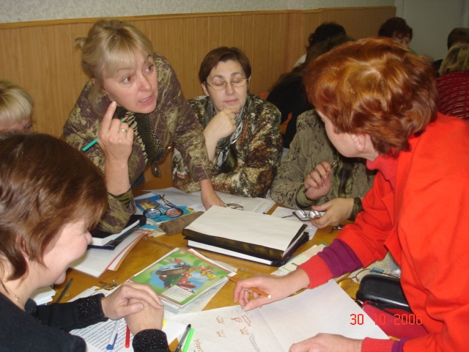
Травень 1963 рiк –
група дослiдникiв Харкiвського унiверситету (В.В. Рєпкiн, Г.К. Середа та iн.) починають практичну пiдготовку експериментального навчання в школi № 62 ( завуч Ф.Г. Боданський)
Вересень 1963 рiк –
вiдкриття першого експериментального класу
в школi № 62
(учитель Г.П. Григоренко)

Slide 7
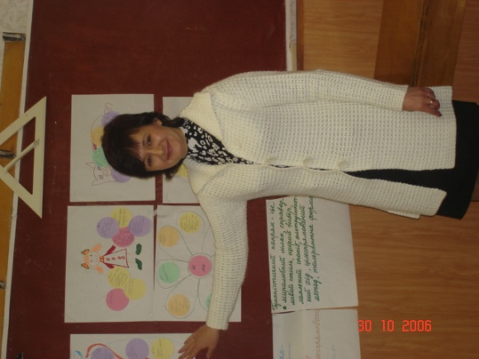
Друга половина 60-х рокiв – iнтенсивна експериментальна робота на базi школи № 17. Середина 70-х рокiв - В.В. Давидов та група дослiдникiв виконує державний план-заказ Мiнiстерства освiти: розробка системи початкового навчання- реалiзацiя нової теоретичної концепції. Початок 80-х рокiв – пiдготовка реалiзацiї системи розвивального навчання масової школи.

Slide 8
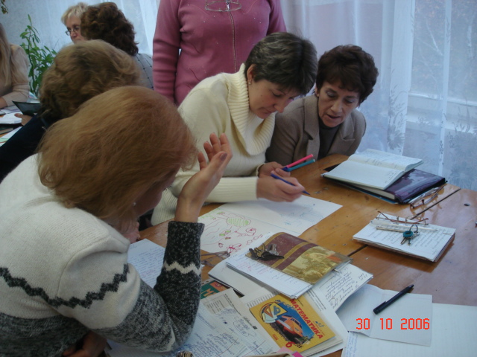
1989 рiк - число класiв, якi працюють за програмами РН у м. Харковi та Харкiвській областi перебiльшує 150. 1991 рiк - створення авторами програм, пiдручникiв, навчальних та методичних посiбникiв з розвивального навчання (система Д.Б. Ельконiна -В.В.Давидова – В.В. Рєпкiна) Незалежного науково-методиного центру «Розвивальне навчання в Харкові».

Slide 9
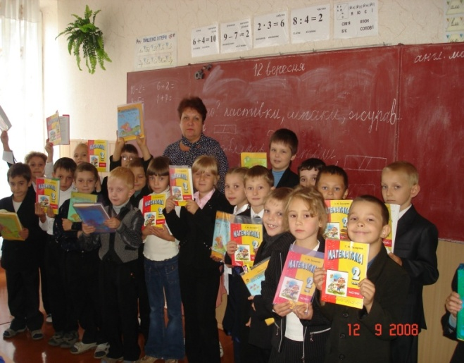
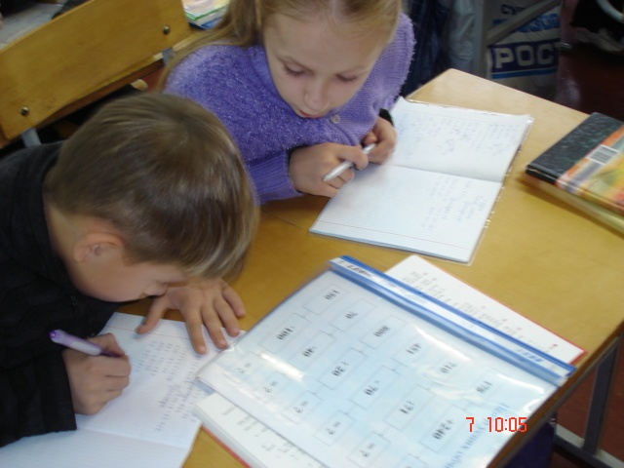
2008 рік – інтенсивний розвиток розвивального навчання в Харкові на базі масових шкіл
Напрямки роботи ХАНО:
розробка програм та пiдручникiв;
пiдготовка вчителiв та методистiв;
методична допомога школам;
рецензування урокiв та вiдеоматерiалiв;
науково-дослiдницька робота в базових школах;
видавництво i розмiщення лiтератури з розвивального навчання.

Slide 10
“Педагогіка повинна орієнтуватися не на вчорашній, а на завтрашній день дитячого розвитку”
Л.С. Виготський

Slide 11
1988 – апробація і удосконалення програм і методів розвивального навчання школярів у нашій школі

Slide 12
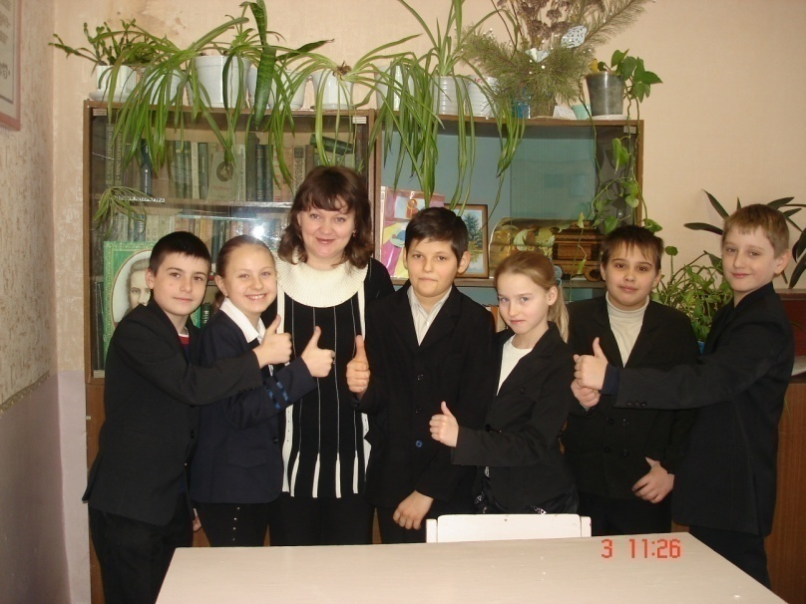
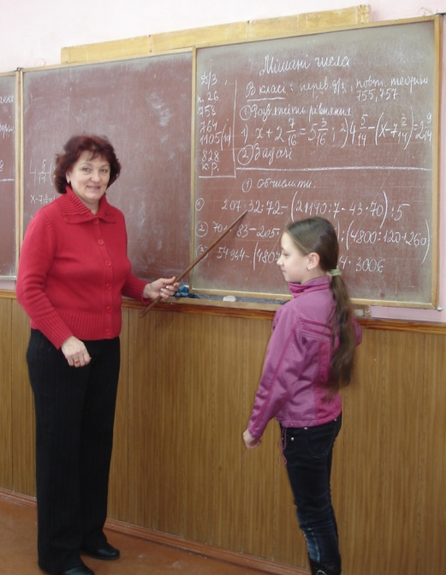
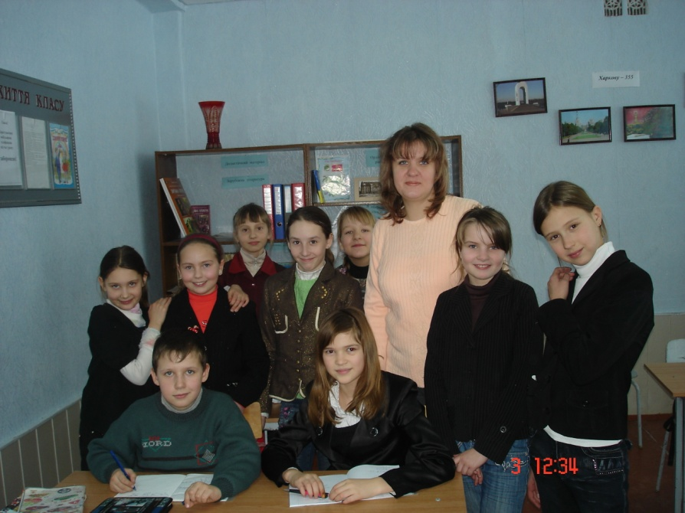
Сьогодні технологія розвивального навчання широко використовується на уроках математики та української мови в 1 – 6 класах

Slide 13
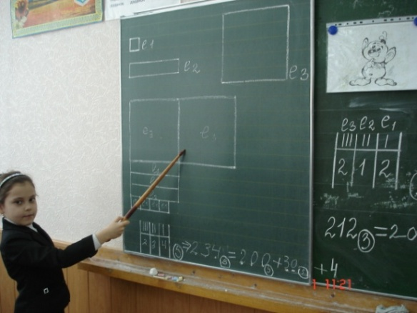
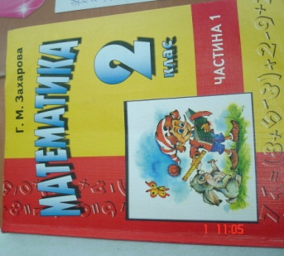
становлення учня як суб’єкта навчальної діяльності, здатного до саморозвитку
особисте зростання дитини
Сутність розвивального навчання
розкриття творчого потенціалу учня
становлення вчителя як суб’єкта педагогічної діяльності

Slide 14
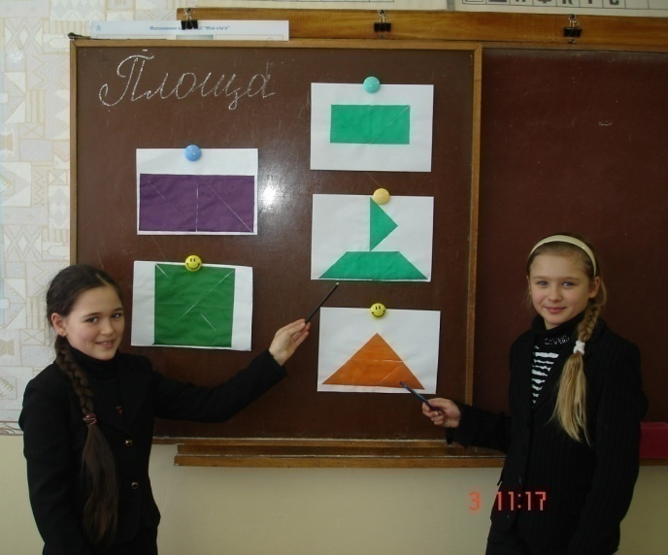
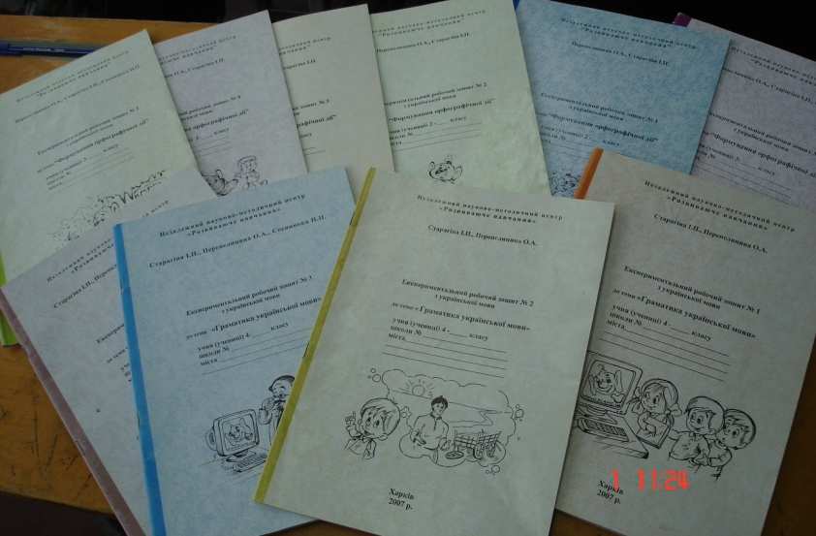
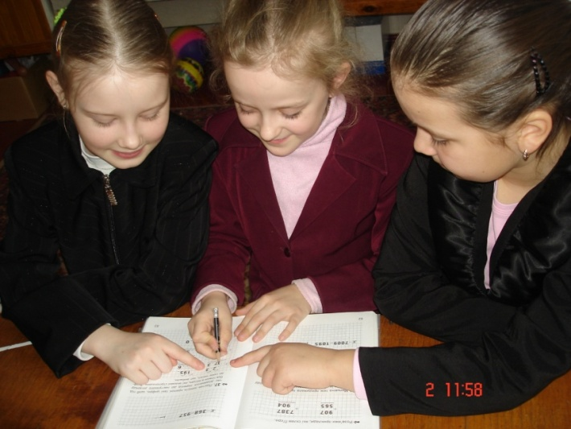
Особливості методики розвивального навчання
У ході кожного уроку учні:
відкривають і засвоюють особливий зміст-систему теоретичних понять;
опановують спеціальний інструмент засвоєння змісту – систему навчальних дій;
засвоюють особливий спосіб спілкування – навчальну взаємодію.

Slide 15
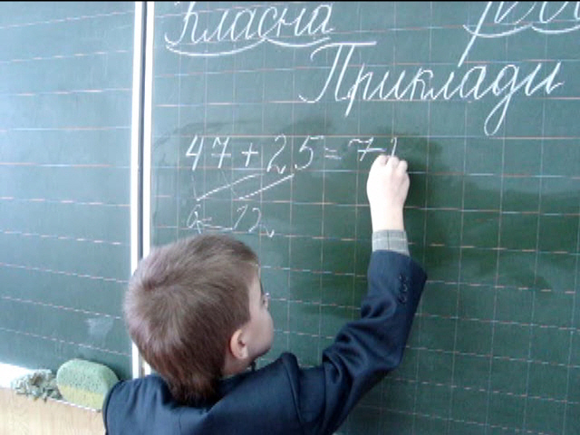
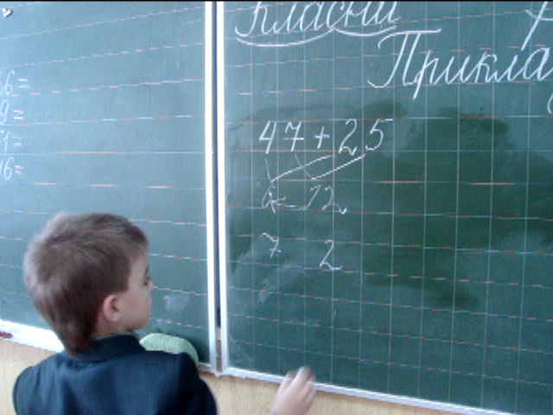
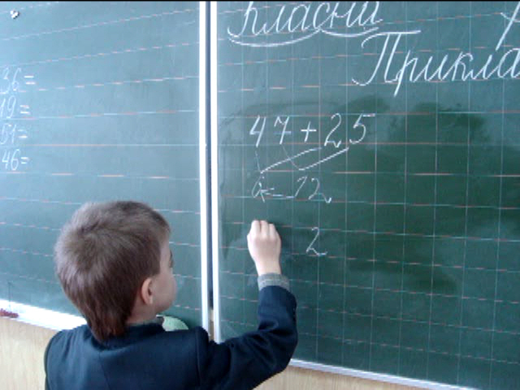
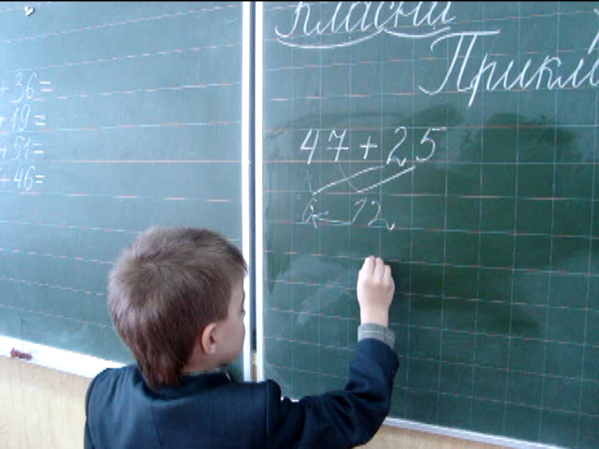
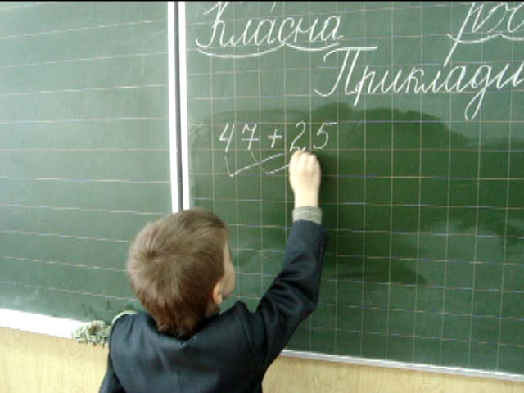
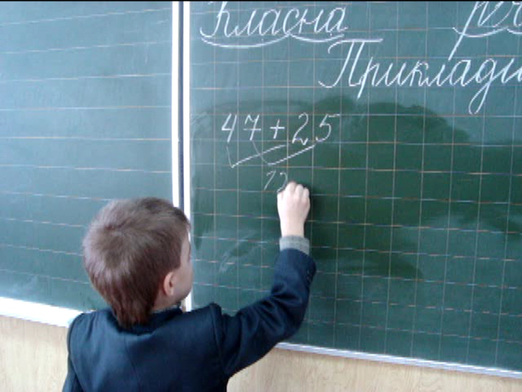
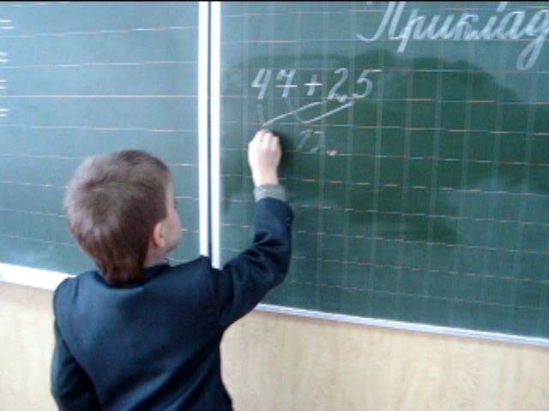
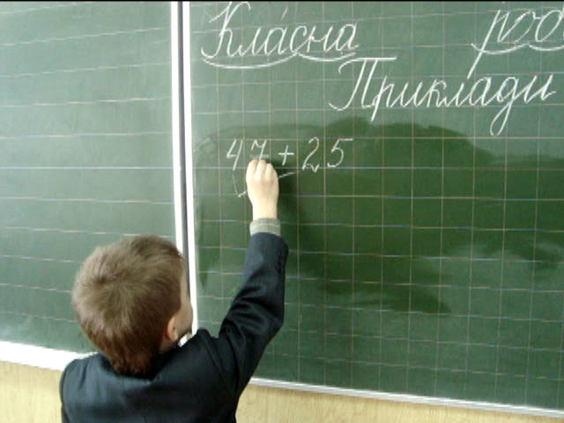
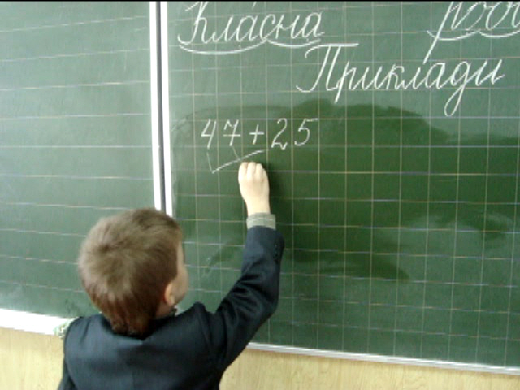
Спосіб додавання двоцифрових чисел
у розвивальному навчанні
(2 клас)
47
+
25
=
72
6
12
7 2

Slide 16
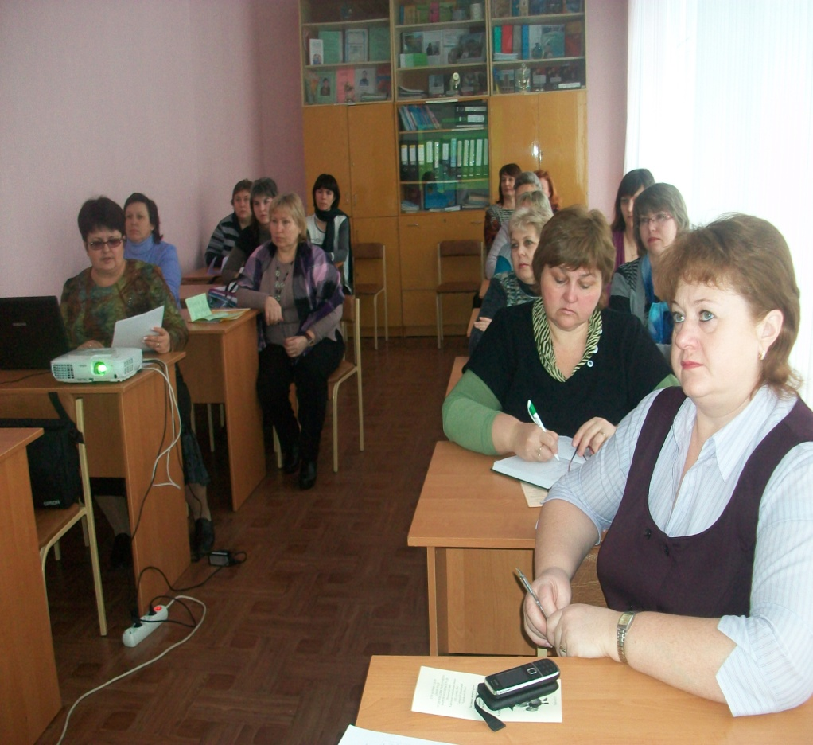
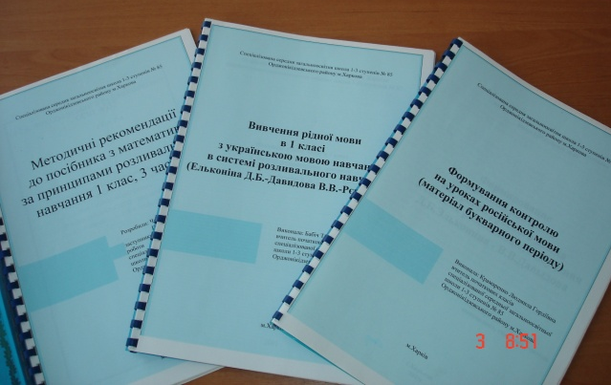
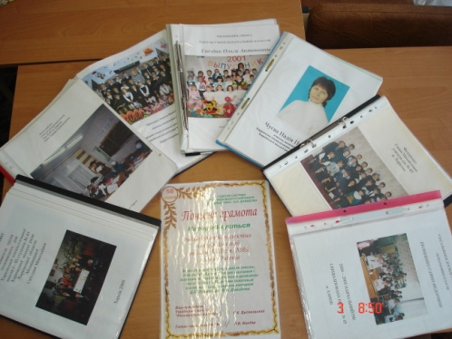
проводяться семінари, в яких беруть участь не тільки вчителі міста і Харківської області, але й інших областей України
На базі школи систематично

Slide 17
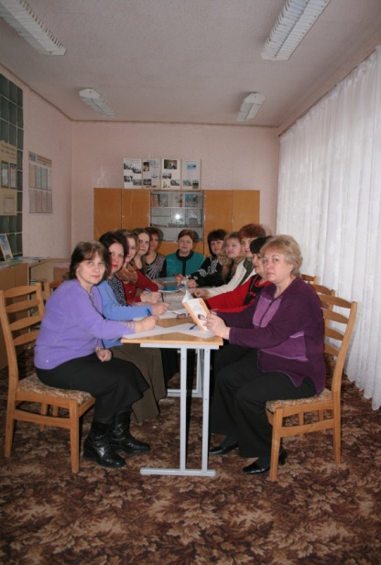
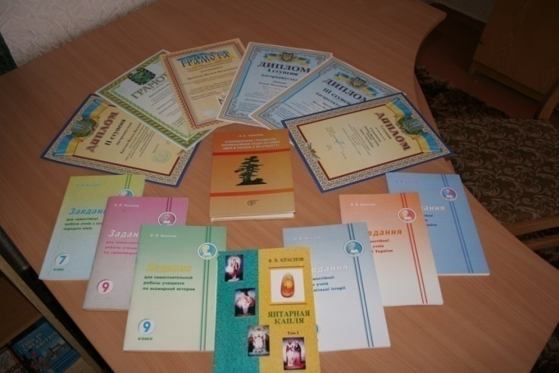
Педагогічний колектив став переможцем II обласного конкурсу в номінації “ Оновленій школі – творчий вчитель”
“Школа року”

Slide 18
Учні класів розвивального навчання беруть активну участь у Всеукраїнських олімпіадах, конкурсах, турнірах різного рівня

Slide 19
“Діти – це і щастя, і турбота, Відповідальність, і тривога теж. Без відпочинку й вихідних робота, Любов така, яка немає меж!” Н. Красоткіна

